Slide 1
IMeetE项目 最终验收报告
十一组

Slide 2
目录
01
产品特色与创新点
02
架构与关键技术
03
经验教训
04
成员贡献与分工

Slide 3
产品特色与创新点
01

Slide 4
功能介绍
MBTI测试
MBTI社区
交友
提供详细的MBTI测试，让用户能够了解自己的性格类型。测试采用科学的问卷设计，结果分析准确。
为不同MBTI类型的用户提供一个互动平台。用户可以在社区中结识志同道合的朋友，参与讨论和分享经验。
与MBTI类型匹配的交友功能，让用户能够找到性格互补或相似的朋友，促进深度社交。

Slide 5
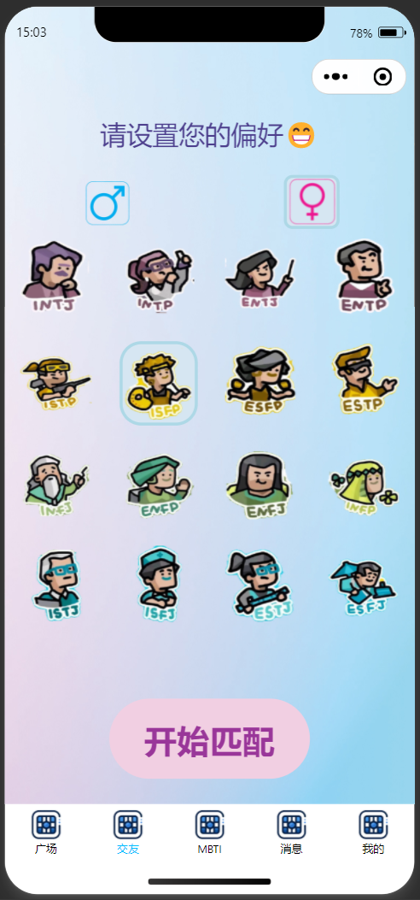
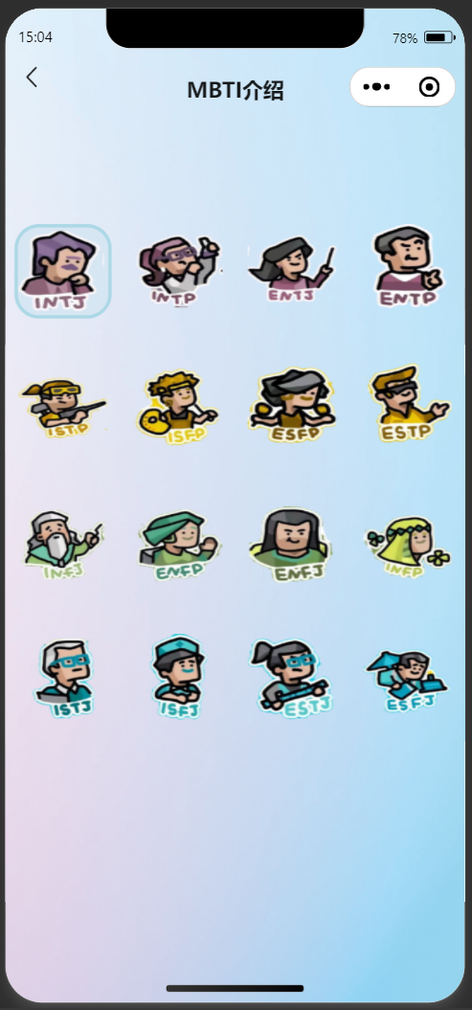
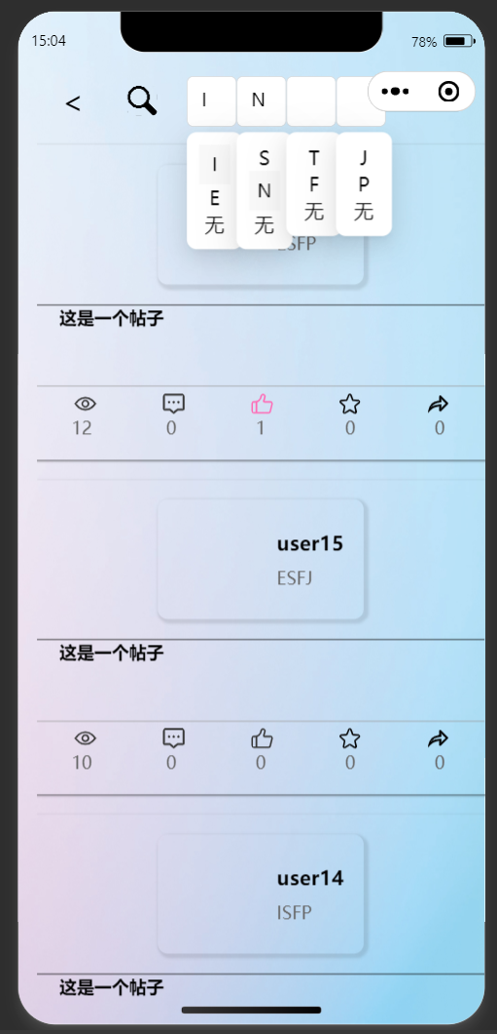
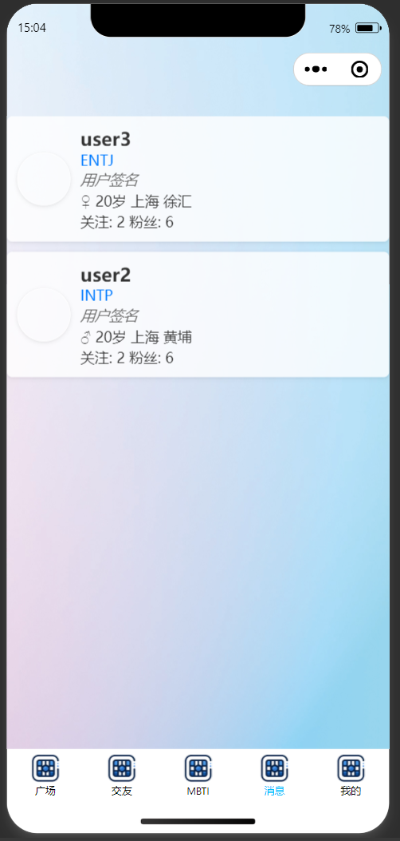
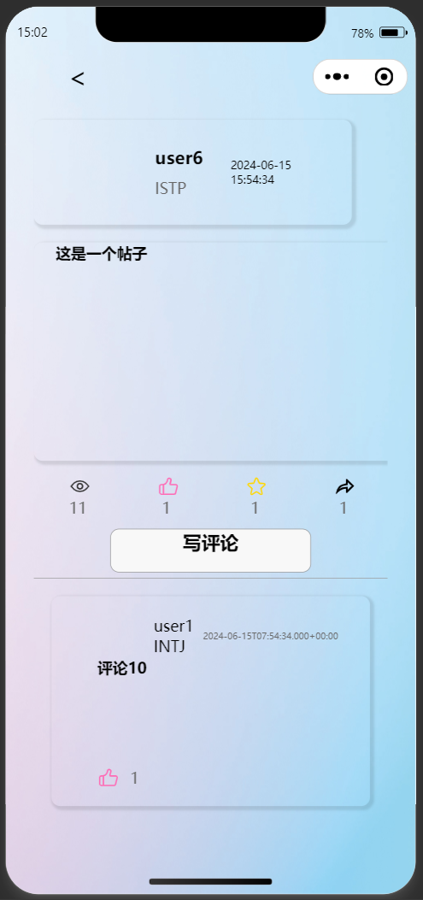
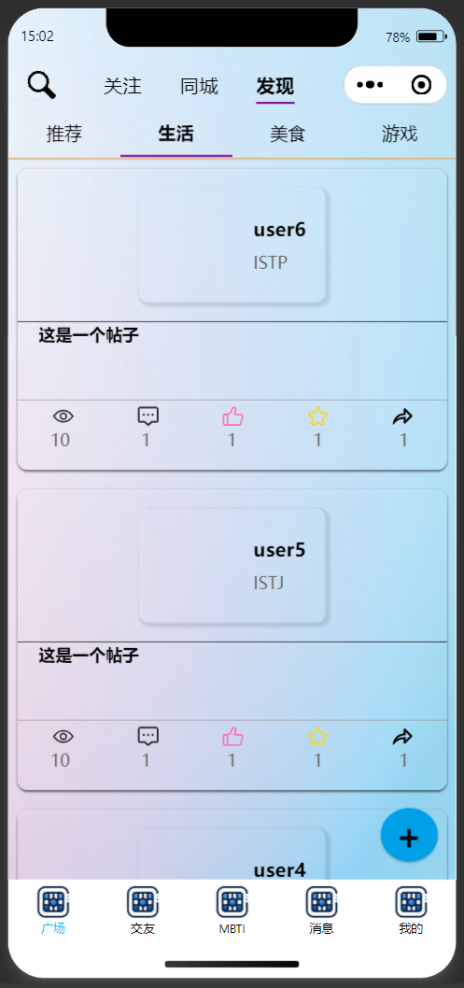
用户体验
01
02
03
直观的用户界面
个性化推荐
互动与参与
界面设计简洁明了，易于使用，提供顺畅的用户体验。
根据用户的MBTI类型，提供个性化内容和交友推荐，提升用户粘性。
用户可以通过发帖、评论、点赞等方式积极参与社区活动，增强社区凝聚力。

Slide 6
技术创新
微服务架构
将程序拆分成多个独立的服务，可扩展性好，容错性好，开发部署便捷。
实现负载均衡
采用Nginx与Nacos等技术，实现资源的自动分配与高效利用
实现后端监视
采用Prometheus和华为云FunctionGraph，可以实时监控进程并重启

Slide 7
市场竞争力
操作简捷
持续更新与迭代
提供简洁直观的操作界面，用户操作流程简单，几分钟即可学会。
24/7客户服务
产品根据用户反馈不断优化和迭代，保持市场竞争力。
支持全天候的客户服务，实时解决用户问题。

Slide 8
架构与关键技术
02

Slide 9
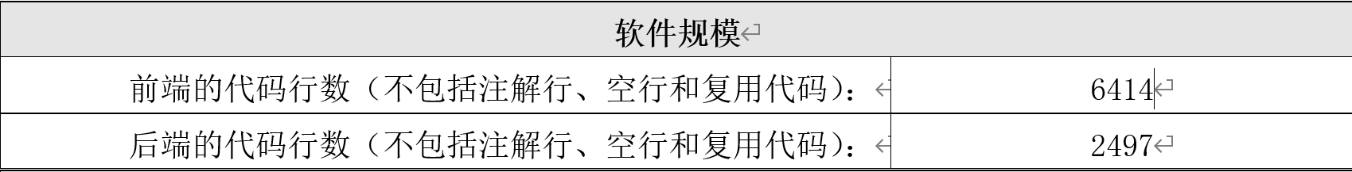
系统架构概览
前端
使用React框架进行框架构建，提供用户界面和交互功能。主要负责用户信息输入、展示和与后端的通信。
后端
基于Spring Boot框架构建，负责业务逻辑处理、数据管理和API接口服务。通过Spring API与前端进行数据交互。
数据库
使用MySQL数据库，负责数据存储和管理。主要包括用户信息、社区帖子、评论和交友配对等数据。

Slide 10
前端架构
React原生框架
页面组件化
轻量级数据管理
利用React框架的优势，实现用户的便捷访问和使用。包括页面布局、数据绑定和事件处理等。
采用组件化设计，提升代码复用性和维护性。每个功能模块独立开发，便于扩展和升级。
少部分数据使用React的钩子函数和本地存储功能，保证数据管理的高效和稳定。
框架
组件
数据

Slide 11
后端架构
微服务架构
合理API设计
服务分层
提供清晰、简洁的API接口，支持前端灵活调用以及各服务之间的调用。API接口包括用户管理、帖子管理、评论管理和任务推荐等。
将业务逻辑、数据访问和控制层分离，提升代码可维护性和扩展性。业务逻辑层处理核心业务规则，数据访问层负责数据库操作。
简化了配置和部署，提供了快速构建企业级应用的能力。支持自动化配置、嵌入式服务器和依赖管理。
框架
API
分层设计

Slide 12
数据库
MySQL数据库
MongoDB数据库
服务分层
选用MongoDB作为存储聊天内容的数据库，在处理大规模数据和高并发时表现出色
将业务逻辑、数据访问和控制层分离，提升代码可维护性和扩展性。业务逻辑层处理核心业务规则，数据访问层负责数据库操作。
选用MySQL作为数据库管理系统，具备高效、可靠的事务处理能力和丰富的SQL支持。
框架
API
分层设计

Slide 13
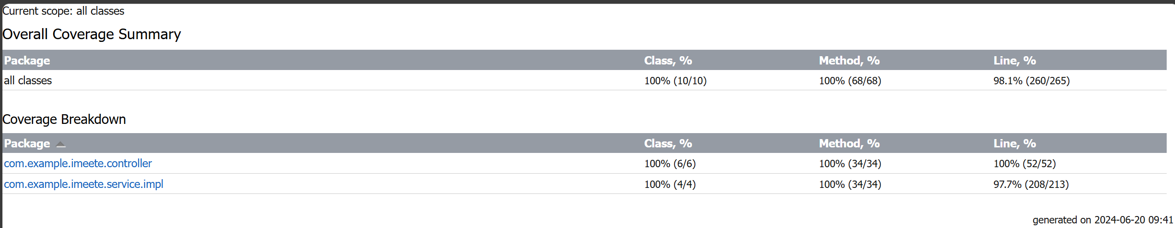
测试结果

Slide 14
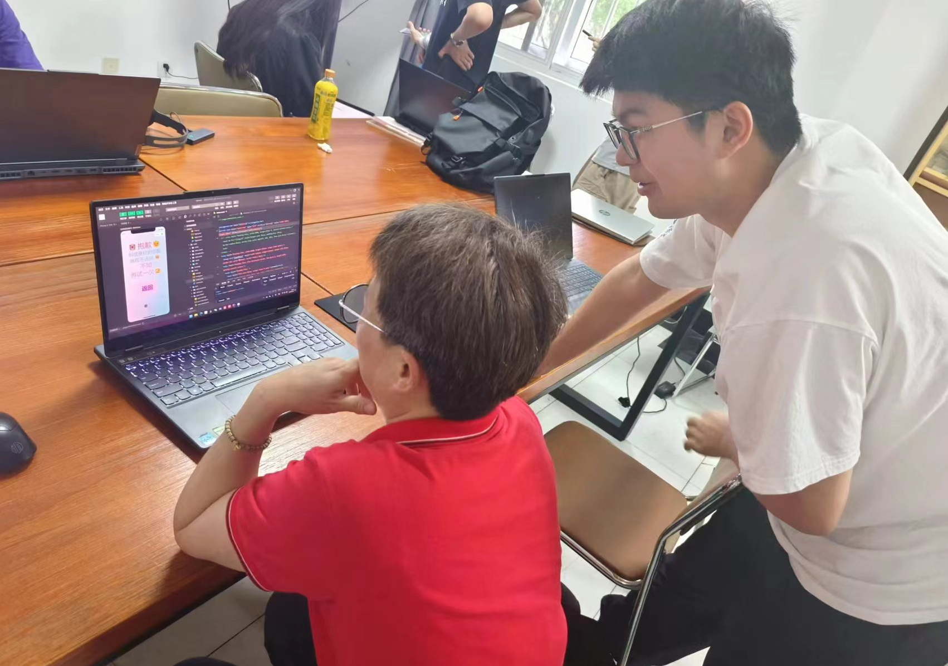
易用性测试
父母、亲戚
计算机专业同学
听起来是个挺新颖的想法，希望能帮助你交到更多朋友。
初高中学弟
代码结构清晰，功能实现也挺完整，用户界面可以再优化下。
用起来很方便，能快速找到志同道合的朋友。
其他专业同学
挺有趣的应用，能够根据性格匹配朋友，使用体验不错。操作简单，匹配朋友的方式很有趣。
宿管阿姨
这个小程序用起来很简单，很适合你们学生互相了解。

Slide 15

兼容性测试
为了确保我们开发的任易帮项目在不同设备和环境中都能正常运行，我们在主流的操作系统和浏览器上都进行了兼容性测试。测试的主要目标是验证该项目在各种主流浏览器和操作系统版本上的兼容性和稳定性。
Windows
Linux
Mac
Chrome
Firefox
Edge

Slide 16
经验教训
03

Slide 17
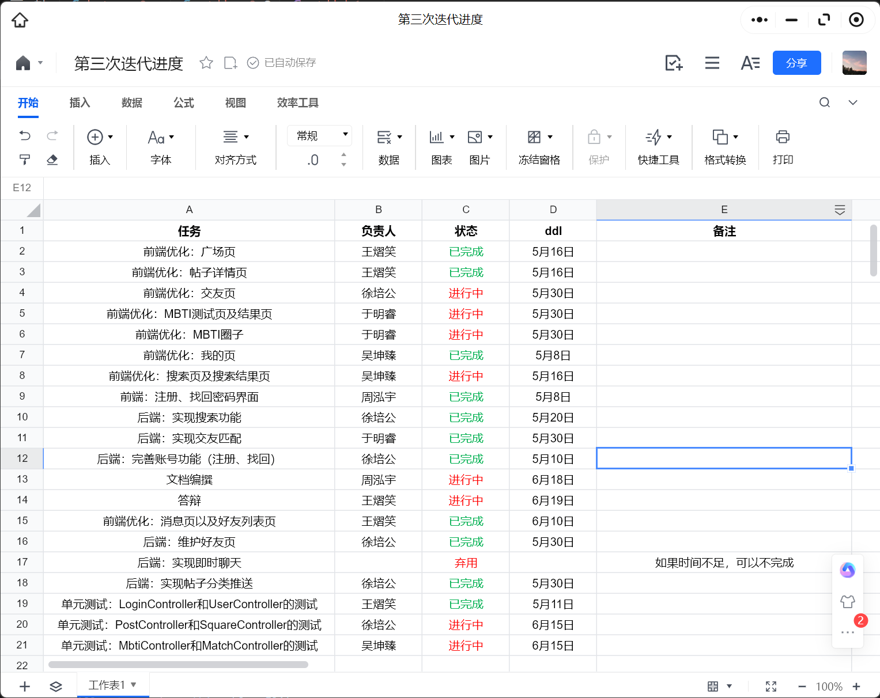
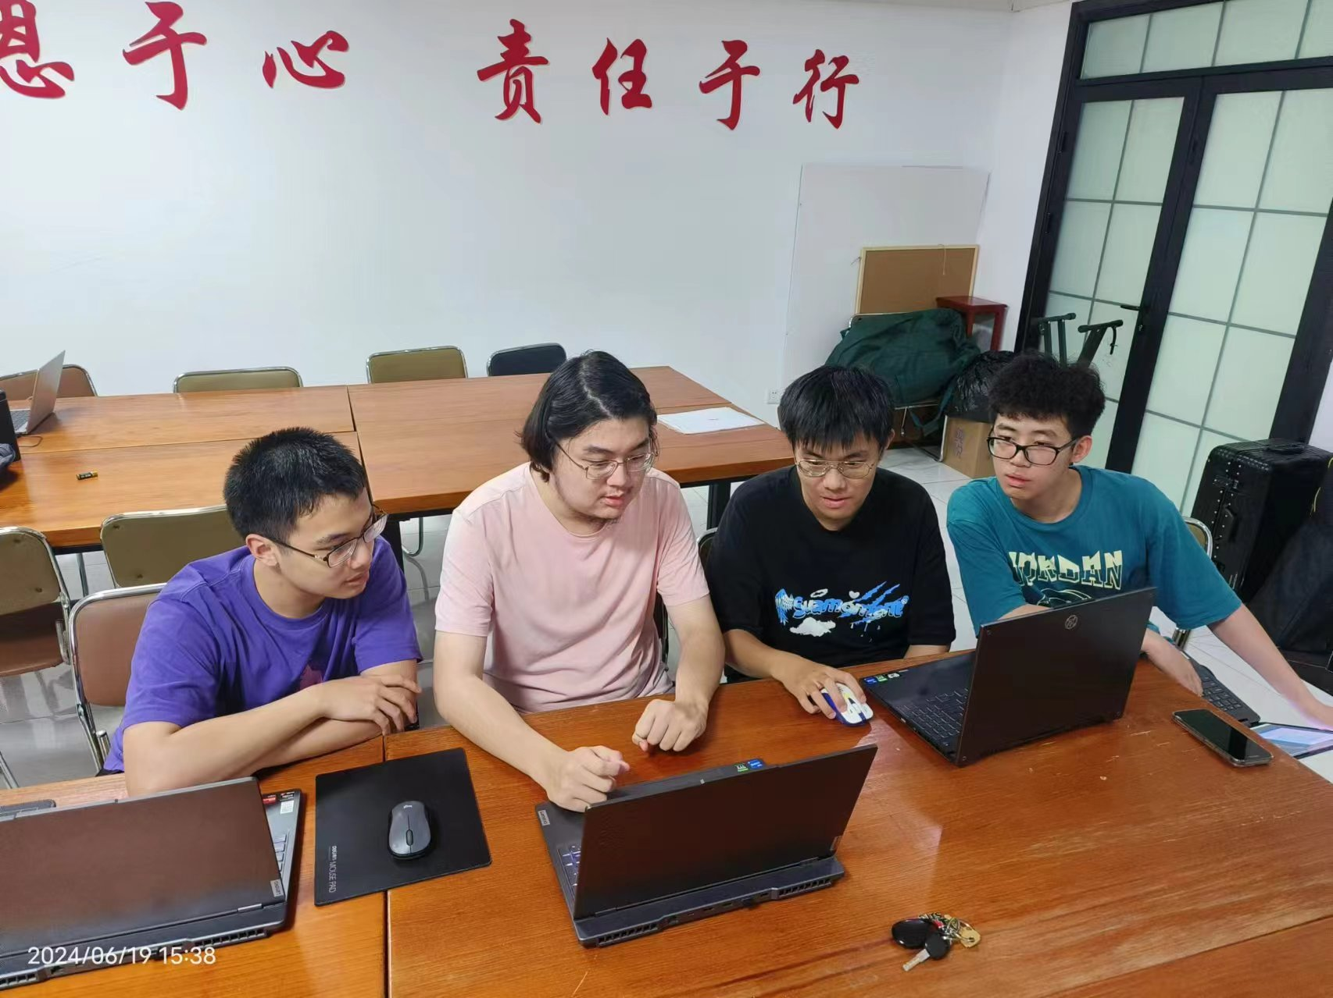
项目管理
初期缺乏有效的沟通，导致任务分配不均匀。后来引入了每日例会和任务看板，提升了团队的协作效率和信息透明度。

Slide 18

用户反馈
用户体验：用户反馈界面操作复杂，界面不够美观，信息展示不清晰。根据反馈进行了优化，简化了操作流程，提高了用户满意度。
功能需求：用户希望增加更多帖子功能，如评论等。团队快速响应需求，增加了个性化推荐和定制化设置，提升了用户活跃度。

Slide 19
成员贡献与分工
04

Slide 20
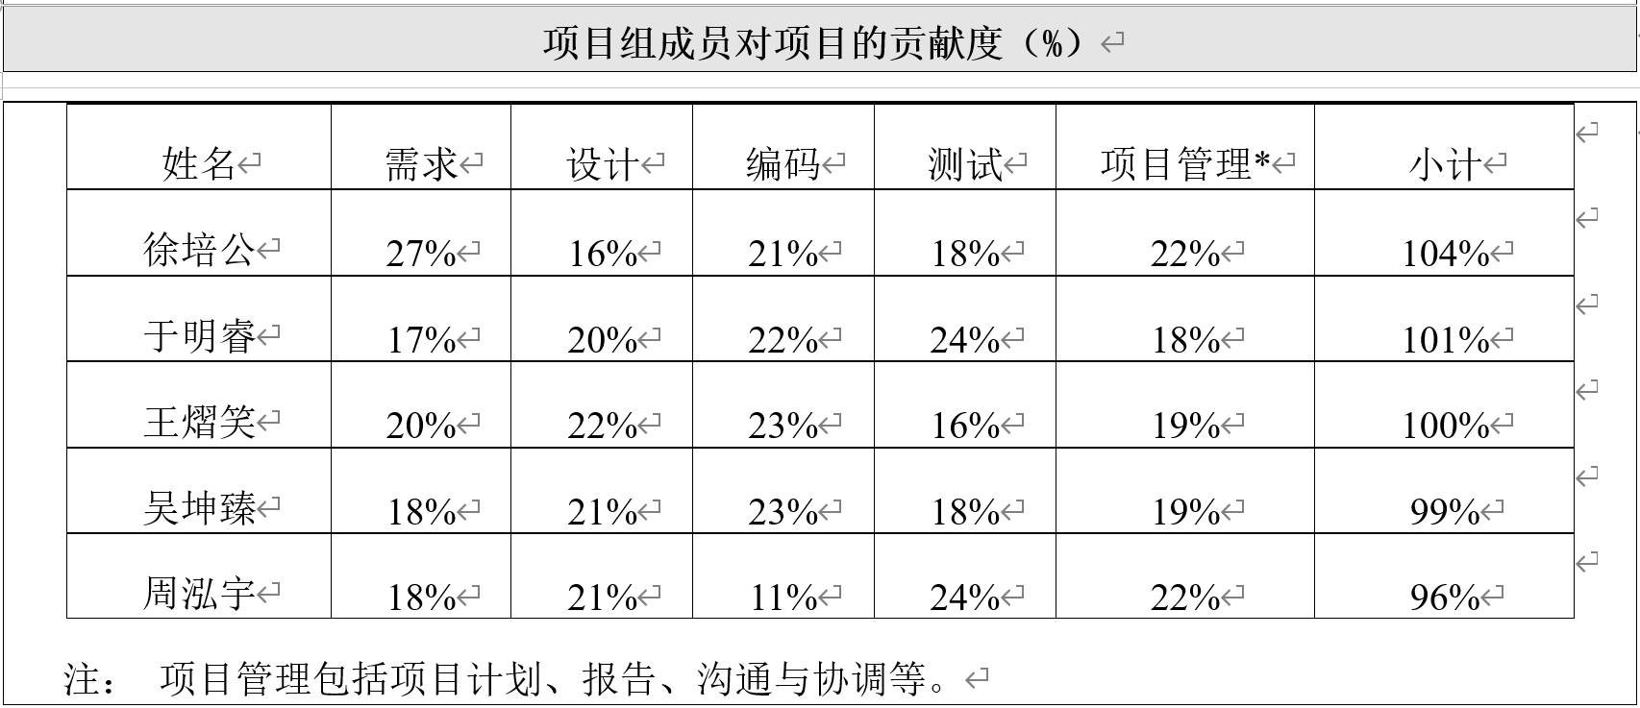
成员贡献与分工

